Slide 1

قراءة الشعر الحديث
مصطفى وهبي التل (عرار):

Slide 2
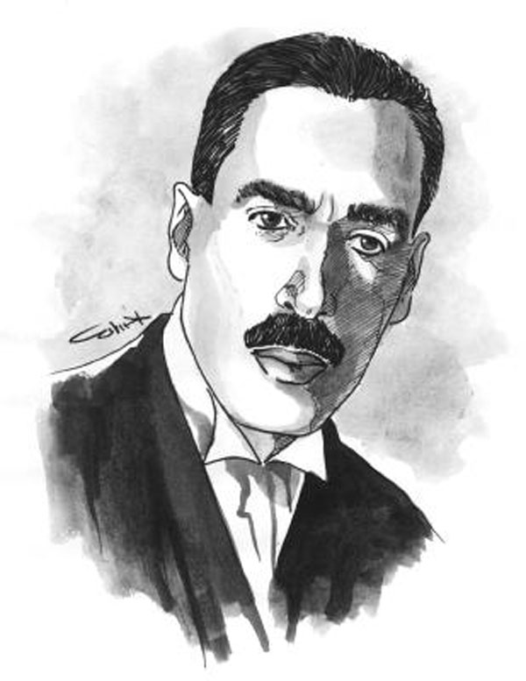
أعزائي الطلبة
أعزائي الطلبة:
أرحب بكم أجمل ترحيب، وأقدم لكم في هذا اللقاء وقفة قصيرة مع الشعر الحديث، من خلال نموذج شعري لمصطفى وهبي التل، المشهور بلقب (عرار) شاعر الأردن، الذي ما زال صوته عاليا مدويا شجاعا في الدفاع عن الحق والعدالة والمساواة.

Slide 3
من قصيدة (بين الخرابيش)
لمصطفى وهبي التل (عرار):
1. ليت الوقوف بوادي السير إجباري وليت جارك يا وادي الشتا جاري
2. لعلّني من رؤى وجدي القديم به أرتاد مسّاً لجنّيات أشعاري
3. فألمس الشوق في أطلال ذاكرتي وألمح الحب في أنقاض أوطاري
4. ولا أبالي إذا لاحت مضاربهم مقالةَ السوء في تأويل مشواري
5. كم خلتُ بغداد إذ جئنا مضاربهم شرقيّ ماحص عنّي قيدَ أشبارِ
6. بين الخرابيش لا عبد ولا أمةٌ ولا أرقّاء في أزياء أحرار
7. بين الخرابيش لا حرص ولا طمع ولا احتراب على فلس ودينار

Slide 4
8. ولا هيام بألقاب وأوسمة ولا ارتفاع ولا خفض بأقدارِ
9. الكلّ (زطٌّ) مساواة محققةٌ تنفي الفوارق بين الجار والجارِ
10. يا بنت، وادي الشتا هشّت خمائله لعارضٍ هلّ من وسميّ مبدارِ
11. وسهل إربد قد جاشت غواربه بكل أخاذِ من عشبٍ ونوّار
12.إن الشماليخ في حصن الصريح لقد حالت إلى عسلٍ يا بنت فاشتاري
13. دعي المدينة لا يخدعْك باطلها فزيفها بيّنٌ من غير منظارِ
14. خدّاك يا بنت من دحنون ديرتنا سبحانه بارئ الأردنّ من باري

Slide 5
إضاءة:
مصطفى وهبي التل:
شاعر أردني مشهور، عاش في النصف الأول من القرن العشرين، حيث ولد في مدينة إربد عام 1899م، وتلقى تعليمه في إربد ودمشق (مكتب عنبر)، وحلب. عمل في التعليم والصحافة والقضاء والمحاماة، ولكن الشعر كان أهم أعماله وعنوان حياته. اشتهر بلقب اختاره لنفسه وهو (عرار). يعد رائداً من رواد الشعر العربي الحديث، وخصوصا في تجربته الأسلوبية واللغوية في الإفادة من ألفاظ الحياة اليومية والشعبية، وتطعيم القصيدة الحديثة ببعض هذه الألفاظ المنتقاة.

Slide 6
إضاءة:
مصطفى وهبي التل:
تفاعل عرار مع البيئة المحلية، ونقل كثيرا من جمالها ونبضها، وعبّر عن أصوات الناس العاديين، وانتصر للغجر (النور) واتخذ من خرابيشهم وطبيعة حياتهم رمزا للحرية في مواجهة غزو الحضارة المدنية الحديثة. جمع عرار شعره في ديوان عنوانه: عشيات وادي اليابس. توفي بتاريخ 1949/05/24م. ودفن في اربد

Slide 7
من خصائص شعر عرار:
يقول د.زياد الزعبي محقق وناشر ديوان "عشيات وادي اليابس":
"مصطفى وهبي التل، شاعر الأردن الخالد، إنسانية فذة، وشاعرية متميزة، عاش حياته ثائرا متمردا، طامحا جامحا، قلقا متوترا، لم يرض بالمجتمع وبالحياة كما وجدهما، بل كان يريدهما كما يرى.
وجد وطنه يرزح تحت نير المستعمرين فدعا إلى الحرية والاستقلال، وجد الشعب غارقا في البؤس والشقاء فدعا إلى العدالة الاجتماعية والمساواة، لكنه لم يقف عند حد الدعوة بل سعى لتحقيق الصورة التي يريدها لمجتمعه، ولنفسه في هذا المجتمع،

Slide 8
وقد عمد في سبيل تحقيق غايته هذه إلى أسلوب الثورة والتمرد والتحدي المباشر للمجتمع، ولما يسود هذا المجتمع من قوانين، وتقاليد، وعادات، إلا أن هذا الأسلوب جر عليه الويلات، فنفي وسجن وشرد وعذّب.
فشعر بأنه أخفق فيما سعى إليه، ورأى بأن البون شاسع بين ما يريد وبين ما هو كائن..ثم خرج من مجتمعه إلى مجتمع النور، الذي رأى فيه مدينته الفاضلة، بالمقارنة مع مجتمعه الذي يعج بالزيف والنفاق والرياء والتسلط.

Slide 9
لقد كان مصطفى شاعرا أردنيا تضوع من شعره روائح الدحنون في سهول إربد وروابي السلط وجبال الكرك شاعرا ارتبط بوطنه ارتباطا يندر أن نجد له مثيلا على امتداد عصور الشعر العربي، فلقد خلد في شعره مدن الأردن وقراه وجباله وسهوله ووديانه وعيون مائه، كما عبر عن آمال أبناء وطنه وآلامهم، ووقف إلى جانب الفقراء والمعوزين منهم وحمل على مرهقيهم ومستغليهم. إن الحقيقة المؤلمة هي أن مصطفى لم يعط حقه من البحث والدرس، وأن أشعاره قد ظلت مهملة رغم كونه أشهر شاعر أردني".

Slide 10
المعجم والدلالة
تدريب (1):
معاني المفردات: اربط الكلمة في العمود الأول بالمعنى المناسب لها من العمود الثاني:

Slide 11
الكلمة | المعنى
وجْد | مطر أول الربيع
مقالة | قدِم، جاء
تأويل | حبّ، تعلّق
أرقّاء | قول، كلام
هَلَّ | ابتسم
هشَّ | مبكّر، جاء قبل أوانه
مبدار | عبيد
وسميّ | تفسير

Slide 12
تدريب (2): الفهم والاستيعاب والتحليل الأدبي
1. تميزت الأبيات بذكر عدد من الأماكن الأردنية، منها:
أ‌-...................... ب- .......................
ج- ...................... د- ........................
1. في البيت الرابع:
ولا أبالي إذا لاحت مضاربهم مقالةَ السوء في تأويل مشواري
- ما المضارب التي يقصدها الشاعر؟
- ما موقف المجتمع أو بعض الناس من زيارات الشاعر لتلك المضارب؟
- وهل تأثر الشاعر بتلك الآراء والتأويلات؟
- ما رأيك أنت؟ هل أنت مع الشاعر أم مع اللائمين والناقدين؟

Slide 13
1. رسم الشاعر مجتمعين: مجتمع الخرابيش والمجتمع التقليدي الذي يعيش فيه، وفي أبياته عقد مقارنة ضمنية بين المجتمعين: بين بعض الفروق بينهما في رأي الشاعر، مما جعله حجة له ليلجأ إلى مجتمع "الخرابيش"، وإلى أصدقائه "الغجر".
2. في البيت الثامن: ذكرنا الشاعر بلفظة قديمة تستعمل مع العسل، لوصف جمعه، وهي "اشتيار العسل" ويسمى الشخص الذي يقوم بهذه المهمة "مشتار". أكمل الجدول التالي مقلدا النمط، مراعيا اللفظة الموجودة:

Slide 14
الكلمة | الكلمة الضدّ
اشتيار | العسل
قطاف | الزيتون
صيد | العصافير
حصاد | القمح
جني | الثمار

Slide 15
1. الصورة الشعرية:
يتميز الشعر باستخدام الصورة الشعرية، وقد كثرت الصور في أبيات عرار، من مثل:
يا بنت وادي الشتا هشت خمائله لعارض هل من وسمي مبدار
فالخمائل لا تهش، وإنما جعل تفتح الزهور أشبه بالابتسام، من قولنا هش في وجهه أي قابله بالابتسامة.
يسمى هذا النوع من الصورة: استعارة مكنية، فقد شبه الشاعر الخمائل بإنسان يبتسم، ثم حذف المشبه به وأبقى شيئا من لوازمه وهو الابتسام أو الهشاشة.
اختر بيتاً آخر من القصيدة وبيّن جمال الصورة الشعرية فيه.

Slide 16
1. اقرأ البيتين الثاني والثالث قراءة مدققة وأجب عن الأسئلة التفصيلية الآتية :
لعلّني من رؤى وجدي القديم به أرتاد مسّاً لجنّيات أشعاري
فألمس الشوق في أطلال ذاكرتي وألمح الحب في أنقاض أوطاري
أ‌-قوله "أرتاد مسّاً لجنّيات أشعاري": يذكّرنا بالخيال العربي القديم، من ناحية اعتقادهم بمصدر خارجي للشعر والإلهام: وضّح ذلك،
واربطه بــ "وادي عبقر" وباستعمالنا المعاصر للفظة "عبقريّ".
ب‌- ما معنى لفظة "أطلال"؟ وما دلالة استعمال الشاعر لها؟ هل تعرف بيتا آخر من الشعر استعملت فيه؟
ج- لفظة "أوطاري" بصيغة الجمع: ما مفردها؟ وما معناها؟ استعن بالمعجم إن لم تتبين ذلك من السياق.

Slide 17
إلى هذا الحد ينتهي لقاؤنا اليوم، على أمل اللقاء بكم في درس جديد من دروس القراءة العربية
وإلى اللقاء

